Slide 1

일상생활속 사물인터넷
초등 융합-허이레

Slide 2
사물인터넷 IoT란?
사물 인터넷 IoT란?
일상 생활에서 흔하게 사용하는
TV, 냉장고, 세탁기 와 같은
사물에 센서와 통신기술을 넣어
사람과 사물, 사물과 사물간 소통하는 기술

Slide 3
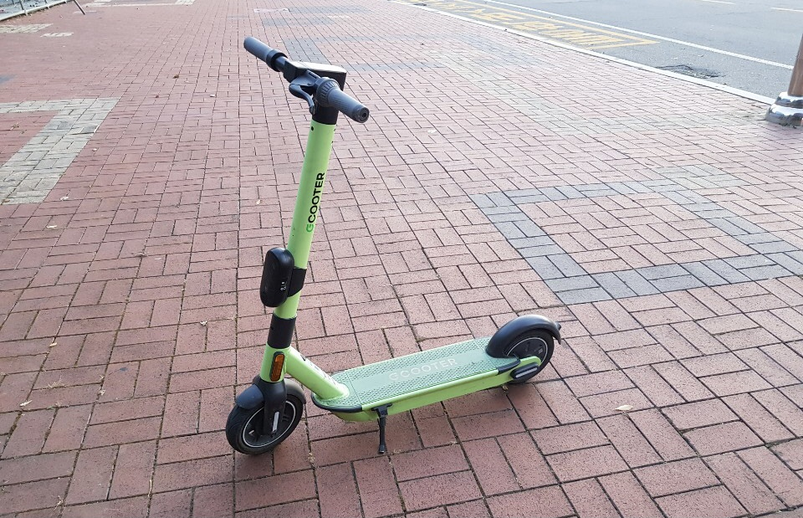
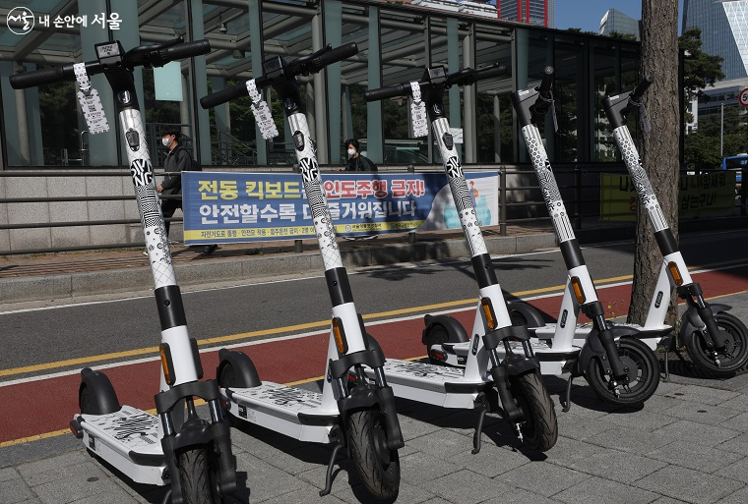
일상생활에서 사용하는 대표적인 예

Slide 4
전동킥보드속 사물인터넷
스마트폰 앱을 통해서 대어 할 수 있다
GPS센서를 통해서 앱으로 위치를 볼 수 있다
배터리가 얼마 남았는지 서버를 통해 관리자가 알 수 있다
누가 대어하지 않고 강제로 킥보드를 움직이거나 쓰러트리면 내부 가속도 센서가 이를 감지하여 서버로 도난위험 경고를 보내고 삐 소리를 낸다

Slide 5

감사합니다:)
땡큐~~

